Slide 1
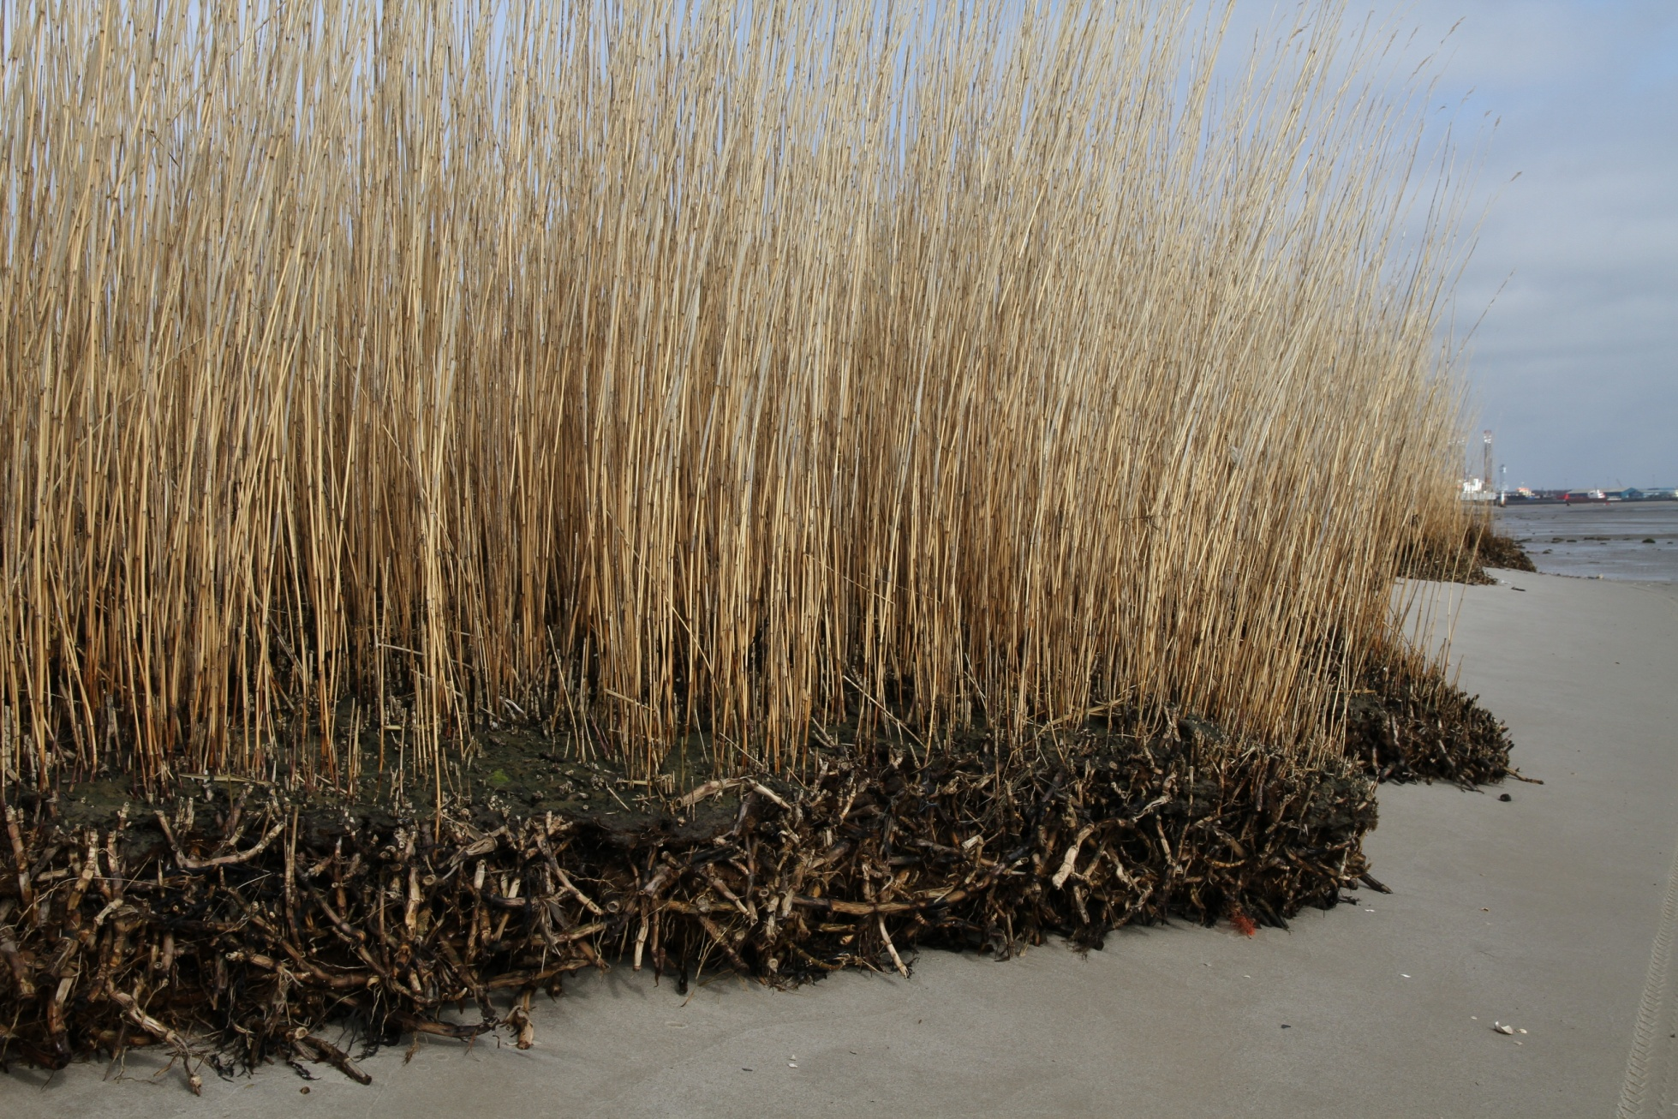
Das Rhizom als Nährstoffspeicher
Ein Kurzvortrag von Ricarda Herrmann

Slide 2
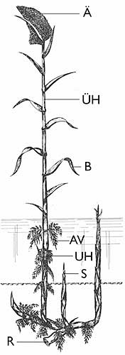
Das Rhizom
Unterirdischer, waagerecht wachsender
Spross
Befestigung im Untergrund
Aufnahme von Wasser und Nährsalzen
Nährstoffspeicher
Speicherung der Stärke im Parenchym

Slide 3
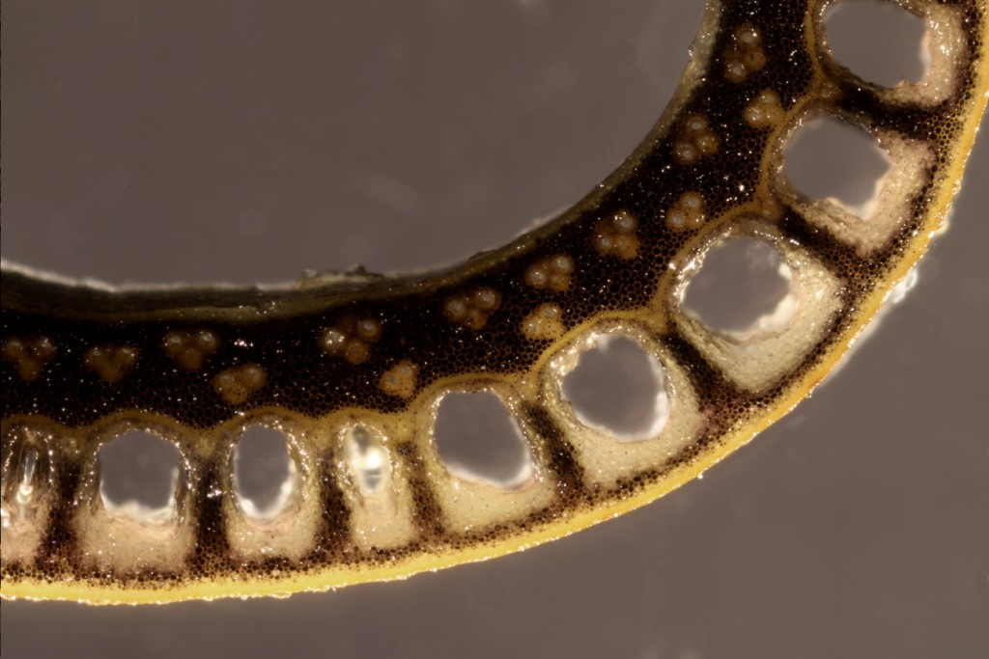
Notes:
Färbung durch Iod-Kaliumiodid-Lösung (Lugolscher Lösung)
I5- -Ionen lagern sich in die Stärke-Moleküle ein
Amylose: Blau-Färbung
Amylopektin: rot-violette Färbung
-> Amylose-Moleküle schraubenförmig gedreht→ Veränderte Lichtabsorption

Slide 4
Das Rhizom in den unterschiedlichen Jahreszeiten
Sommer:
Auffüllung des Nährstoffspeichers durch Fotosyntheseaktivität und Aufnahme von Nährsalzen
Herbst:
Überführung von Stoffen wie z.B. Phosphat ins Rhizom
Winter:
Nährstofflager
Frühjahr:
Mobilisierung der Nährstoffreserven

Slide 5
Stärke
Speicherung von Energie
Grundbaustein: α-D-Glukose
Lösliche Stärke: Amylose
Unlösliche Stärke: Amylopektin
Stärkeabbau
→ Entstehung von Di- und Monosacchariden
Notes:
Vor allem in Leukoplasten enthalten
Amylose: mit Massenanteil von 20-30% Bestandteil der natürlichen, pflanzlichen Stärke
Amylopektin: mit Massenanteil von 70-80% Hauptbestandteil der natürlichen, pflanzlichen Stärke

Slide 6
Methodik der Stärkebestimmung
Entnahme der Rhizom-Proben im März
Rhizome reinigen + gefriertrocknen
200mg schweres Stück zermörsern
Aufteilung der Proben in a und b
A: Herauslösen der löslichen Zucker mit 80%-Ethanol
B: Hydrolyse der Stärke mit Salzsäure
Bestimmung der Glukosekonzentration mit Hilfe eines Photometers
Notes:
- März: - Winter überstanden, Energiereserven stehen komplett für den Frühjahrsaustrieb zur Verfügung
- Teil der Stärke bereits umgewandelt
A: Überstand wurde nach dem Zentrifugieren abgenommen
B: keine Extraktion der löslichen Zucker
Gesamtglukose – löslicher Anteil der Glukose= Stärke

Slide 7
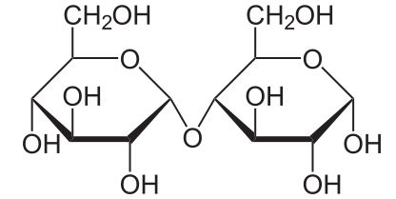
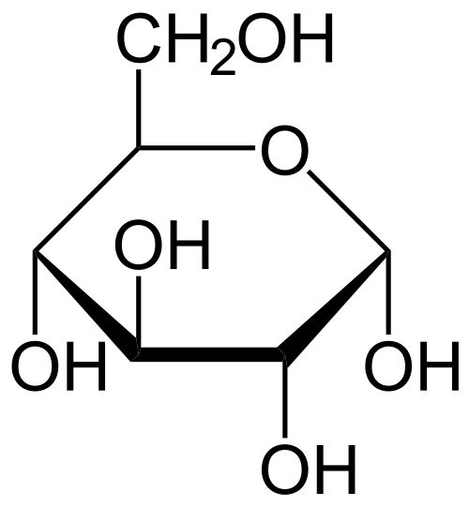
Reaktion von Stärke mit Salzsäure:
+ H₂0
H⁺ + Cl⁻
2
Maltose: Das kleinste stärkeartige Molekül Glukose
Notes:
Glykosidische Bindung wird aufgespalten, Wassereinlagerung
Salzsäure: HCl
α-D-Glukopyranose: α: Stellung der OH-Gruppe
D: in Kettenform würde Hydroxylgruppe des 5.C-Atoms rechts stehen

Slide 8
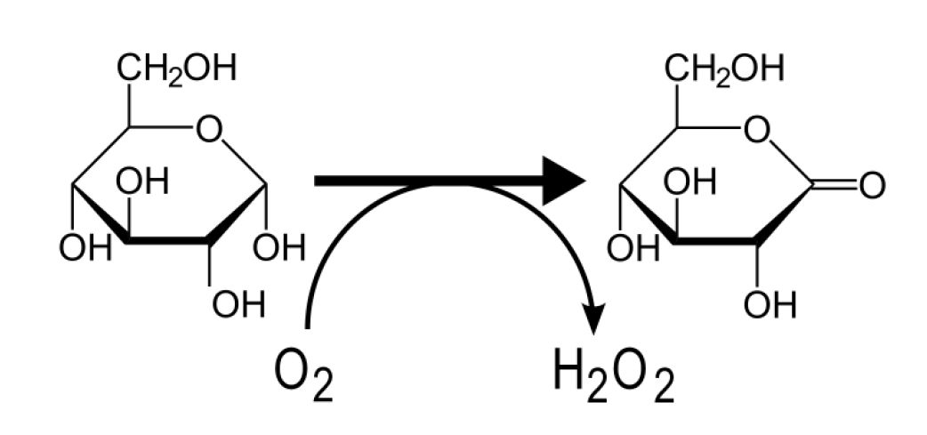
Nachweis der Glukose:
Das Enzym Glukose-Oxidase oxidiert
die Glukose zum Glukonolacton
Glukose-Oxidase
Dabei entsteht Wasserstoffperoxid
Notes:
Wasserstoffabspaltung
D-(+)-Glucono-1,5-lacton, auch Glucono-δ-lacton (GDL), ist ein durch intramolekulare Esterbildung aus der Gluconsäure abgeleitetes Lacton

Slide 9
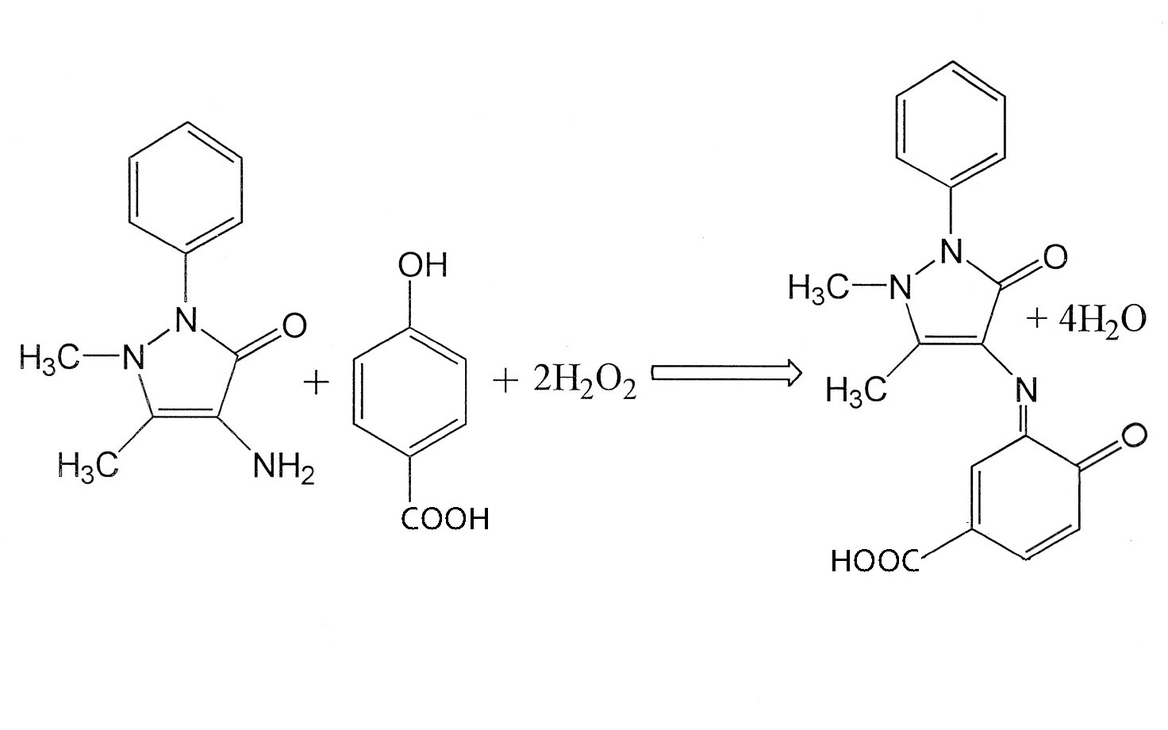
Das Wasserstoffperoxid reagiert mit
4-Aminoantipyridin und 4-Hydroxybenzoesäure unter Bildung eines Farbstoffs
Peroxidase
Diese Reaktion wird durch das Enzym Peroxidase katalysiert

Slide 10
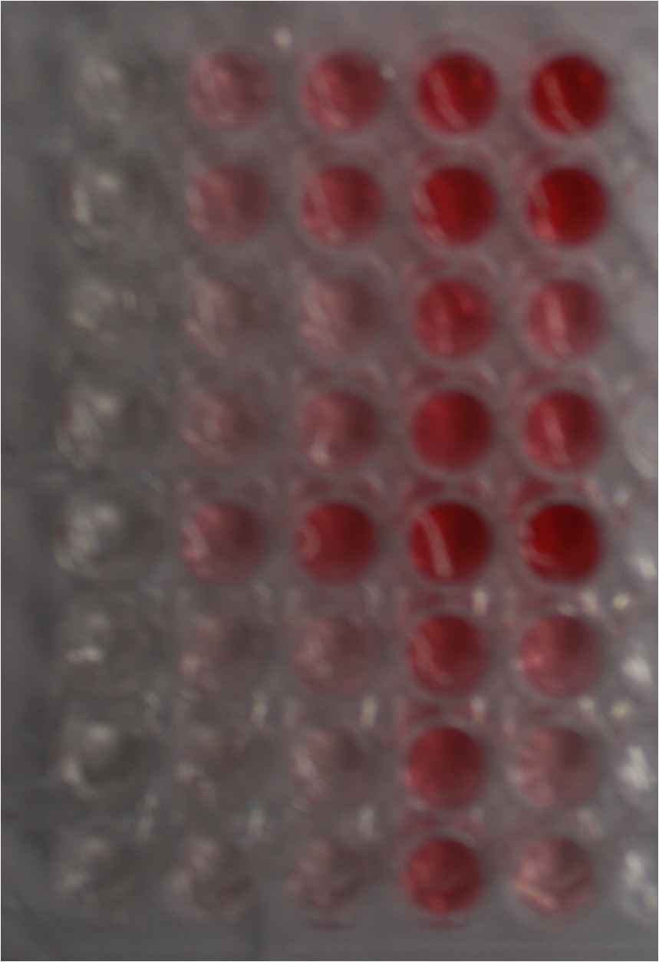
Substanz | 1 | 2 | 3 | 4 | 5
Wasser | 30μl | 25μl | 20μl | 10μl | 5μl
Probe | --- | 5μl | 10μl | 10μl | 25μl
Glukose-standard | --- | --- | --- | 10μl=10μg | ---
Reagenz | 750μl | 750μl | 750μl | 750μl | 750μl
Eichreihen
Groß Sarau 06
Groß Sarau 03
Absalonshorst 06
Kleiner See 03
Eichholz 02
Eichholz 06

Slide 11
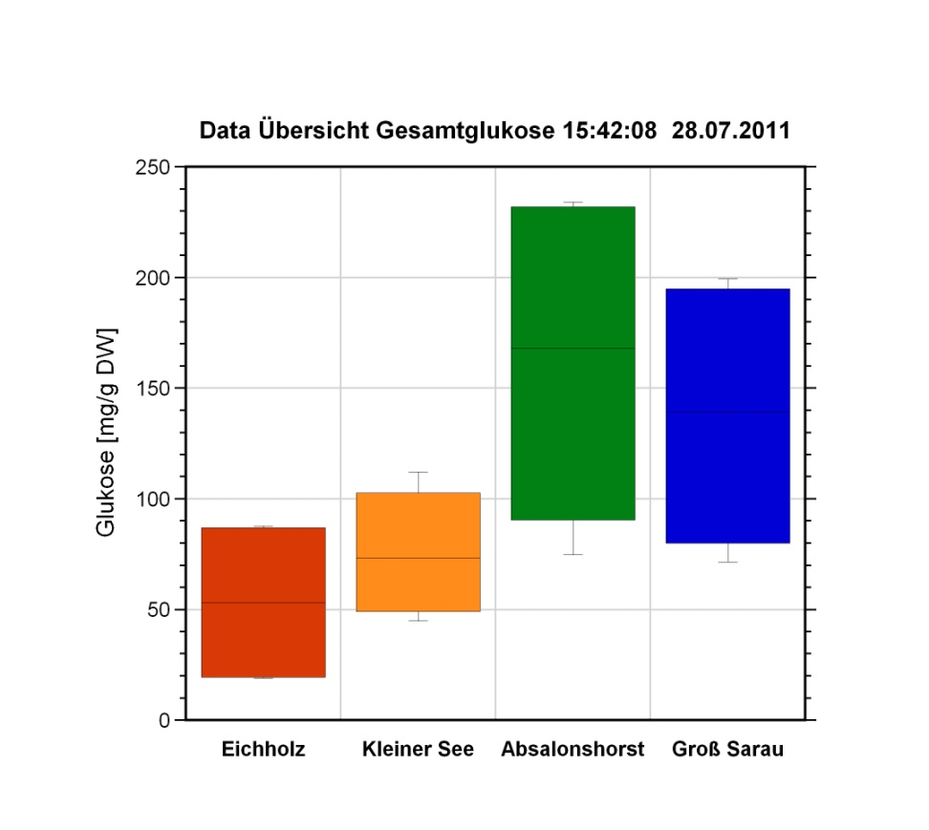
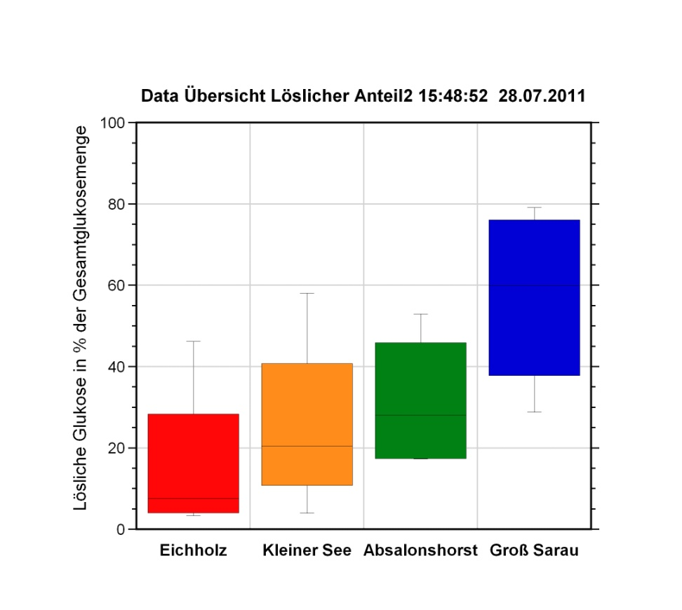
Ergebnisse der Stärkeuntersuchung
Notes:
Gesamtglukose – löslicher Anteil der Glukose= Stärke
Abbau von Stärke durch spezifische Glycosidasen→ Entstehung von Monosacchariden, ist ein Prozess!

Slide 12
Eichholz + Kleiner See: Gesamtnährstoffreserven gering
Rückgang des Schilfgürtels
Eichholz: Anteil der löslichen Zucker gering
Später Austrieb
Groß Sarau: Anteil der löslichen Zucker hoch
Mobilisierung von Stärke → Austrieb
Erklärt ein erhöhter Ammoniumgehalt im Sediment in Eichholz den niedrigen Gesamtglukosegehalt?
Besteht ein Zusammenhang zwischen den Genotypen der Schilfpflanzen und ihrer Fähigkeit, Reservestoffe zu speichern?

Slide 13
Wir bedanken uns
für Ihre Aufmerksamkeit!

